Slide 1

In quel parcheggio del lago di como…

Slide 2


Project Finance
Valutazione della fattibilità economico-finanziaria:
LA REALIZZAZIONE DI UN PARCHEGGIO INTERRATO ATTRAVERSO LA FINANZA DI PROGETTO

Slide 3

Diapositiva 9
SEQUENZA TEMPORALE PROGETTO:
ISTITUZIONE
AVVIO ATTIVITA’
Inizio del processo di riqualificazione urbana del sito
INIZIO LAVORI
Iniziare I lavori di demolizione e costruzione
Completamento dei primi due lotti di realizzazione di uffici.
Q3-2024
2027
Q1-2024
2025
2028
FINE LAVORI
2033
APPALTO
Finire i lavori di costruzione ed aprire al pubblico l’esercizio
Bandire la gara per la costruzione e gestione dei parcheggi nel 2024, aggiudicarla all’inizio del 2025
Nel 2033 è previsto il completamento definitivo di tutto l’intervento urbanistico direzionale-residenziale–commerciale.

Slide 4

SCENARIO ATTESO 2033:
Nel 2033 è previsto il completamento definitivo di tutto l’intervento urbanistico direzionale – residenziale – commerciale.

Slide 5
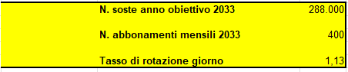
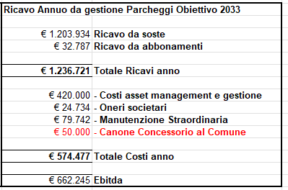
SCENARIO PESSIMISTICO 2033:
Come cambiano gli input gestionali nello scenario pessimistico in cui nel 2033 avremo 288000 soste/annue.

Slide 6
Equilibrio
Economico-Finanziario
Convenienza Economica
Sostenibilità Finanziaria
Redditività
Bancabilità
IRR
VAN
DSCR
LLCR

Slide 7
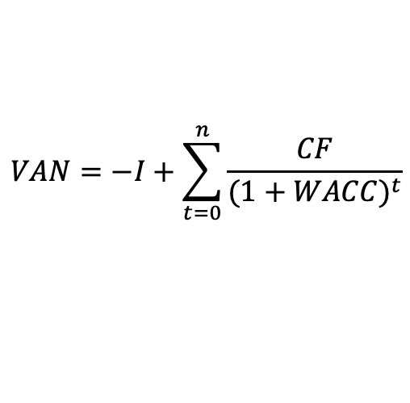
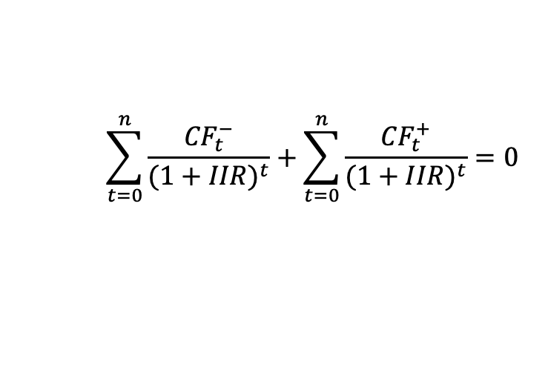
Convenienza Economica
Capacità del progetto di:
Creare valore;
Generare un livello di redditività per il capitale investito adeguato rispetto alle aspettative dell’investitore privato ed alla possibilità di attivare finanziamenti strutturati in project financing.
VAN
IRR
$$VAN=−I+\sum_{t=0}^{n}{\frac{CF}{{(1+WACC)}^{t}}}$$
$$\sum_{t=0}^{n}{\frac{{CF}_{t}^{−}}{{(1+IIR)}^{t}}+\sum_{t=0}^{n}{\frac{{CF}_{t}^{+}}{{(1+IIR)}^{t}}=0}}$$

Slide 8
Tasso Interno di Rendimento del progetto – IRR di Progetto
Tasso di attualizzazione che rende nullo il valore attuale di un investimento.
 | 2033 | 2034 | 2035 | 2036 | 2037 | 2038 | 2039 | 2040 | 2041 | 2042
Ricavi d’esercizio | 1.236.721 | 1.267.639 | 1.299.330 | 1.331.814 | 1.365.109 | 1.399.237 | 1.434.281 | 1.470.073 | 1.506.825 | 1.544.495
Costi d’esercizio | 678.723 | 695.691 | 713.084 | 730.911 | 749.184 | 767.913 | 787.111 | 806.789 | 826.959 | 847.633
EBITDA | 557.998 | 571.948 | 586.247 | 600.903 | 615.925 | 631.323 | 647.107 | 663.284 | 679.866 | 696.863
Free Cash Flow | 557.998 | 571.948 | 586.247 | 600.903 | 615.925 | 631.323 | 647.107 | 663.284 | 679.866 | 696.863
Valore Reddituale Immobile oggi | 7.418.460
IRR di progetto | 7,23%
Una riduzione dei posti auto occupati influenzerà il flusso di cassa del progetto.
Ovviamente una riduzione dei ricavi causerà una flessione dei Free Cash Flow;
Contestualmente assistiamo ad una riduzione del Valore Reddituale Immobile, che passa da circa 8.8 milioni a 7.4 milioni, circa, e anche il Project IRR subirà una flessione di -1,91 punti percentuali passando da 9,14% a 7,23%.

Slide 9
Tasso Interno di Rendimento per gli Azionisti – IRR Equity
IRR Equity (Tasso Interno di Rendimento sull'Equity) è una misura del rendimento che interessa direttamente gli azionisti o gli investitori che hanno fornito l'equity.
Calcola il rendimento sull'investimento effettuato esclusivamente dall'equity, escludendo i flussi di cassa generati dal debito o da altre fonti di finanziamento.
 | 2033 | 2034 | 2035 | 2036 | 2037 | 2038 | 2039 | 2040 | 2041 | 2042
Cash-flow Equity | 141.673 | 156.819 | 172.314 | 188.286 | 204.744 | 221.817 | 239.274 | 257.366 | 276.101
Equity injection |  |  |  |  |  |  |  |  |  | 3.189.691
Debito |  |  |  |  |  |  |  |  |  | -4.784.537
Valore del progetto |  |  |  |  |  |  |  |  |  | 9.955.185
 | 141.673 | 156.819 | 172.314 | 188.286 | 204.744 | 221.817 | 239.274 | 257.366 | 276.101 | 8.360.339
IRR Equity | 8,53%
Assistiamo a una riduzione di -2,97% delI’ IRR Equity che passa dall’11,50% al 8,53%, infatti rappresentando il rendimento per gli azionisti in Equity, con i ricavi inferiori alle aspettative diminuisce anche il rendimento atteso per gli investitori.

Slide 10
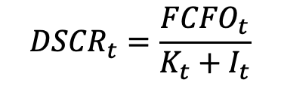
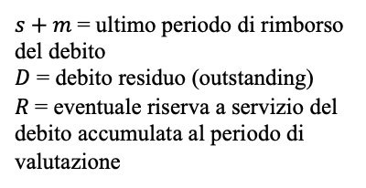
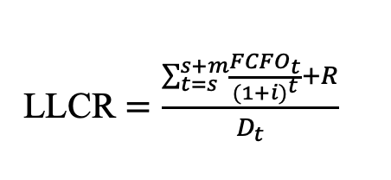
Sostenibilità Finanziaria
Capacità del Progetto di generare flussi monetari sufficienti a garantire il rimborso dei finanziamenti attivi, compatibilmente con una adeguata remunerazione degli investitori privati coinvolti nella realizzazione e nella gestione dell’iniziativa.
DSCR
LLCR
$${DSCR}_{t}=\frac{{FCFO}_{t}}{K_{t}+I_{t}}$$
LLCR $=\frac{\sum_{t=s}^{s+m}{\frac{{FCFO}_{t}}{{(1+i)}^{t}}+R}}{D_{t}}$
$s+m$= ultimo periodo di rimborso del debito
$D$ = debito residuo (outstanding)
$R$= eventuale riserva a servizio del debito accumulata al periodo di valutazione

Slide 11
Debt Service Cover Ratio – DSCR
Il DSCR è il rapporto tra il flusso di cassa del progetto (al netto delle imposte) in un dato anno e il servizio del debito totale dell’anno (quota capitale e quota interessi).
 | 2033 | 2034 | 2035 | 2036 | 2037 | 2038 | 2039 | 2040 | 2041 | 2042
Flusso di cassa net Tax | 549.779 | 563.983,03 | 578.549,5 | 593.495,8 | 608.638,3 | 623.797,6 | 584.632,8 | 584.102,2 | 589.877,7 | 4.407.843,8
Servizio del Debito (-) | 466.468,6 | 477.831,9 | 464.674,4 | 474.721,9 | 483.453,7 | 514.074,7 | 495.654,3 | 523.643,8 | 549.001,9 | 1.917.618,7
DSCR | 1,18 | 1,18 | 1,25 | 1,25 | 1,26 | 1,21 | 1,18 | 1,12 | 1,07 | 2,30
Il valore minimo del DSCR si ha nel 2041 ma rimane comunque superiore ad 1: questo significa che i cash flow generati riescono a coprire i costi del debito.
Osservando l’andamento dell’indice nell’arco dei 10 anni possiamo concludere che l'indicatore rimane su livelli che possono essere considerati sostenibili.

Slide 12
Average Debt Service Coverage Ratio – ADSCR
L’ ADSCR è un indice annuale del debito.
E’ pari al rapporto tra il flusso di cassa operativo ed il servizio del debito (inteso come quota capitale + quota interessi).
E’ un indice che verifica la capacità del progetto di rimborsare la rata di debito relativa all’intera vita del debito.
 | 2032 | 2033 | 2034 | 2035 | 2036 | 2037 | 2038 | 2039 | 2040 | 2041
ADSCR | 1,12 | 1,18 | 1,21 | 1,25 | 1,25 | 1,24 | 1,20 | 1,15 | 1,09 | 1,69
Il valore minimo dell’ADSCR lo osserviamo nell’anno 2040 essendo calcolato come media tra il valore del DSCR dell’anno corrente e quello dell’anno successivo.
Possiamo concludere che, anche quando l’indicatore raggiunge il suo valore minimo, rimane comunque superiore ad 1. Questo indica che i flussi di cassa sono sufficienti per far fronte ai costi del debito, garantendo una certa sicurezza finanziaria.

Slide 13
Loan Life Cover Ratio – LLCR
Il LLCR è un indice del servizio del debito calcolato sulla durata residua del debito.
 | 2033 | 2034 | 2035 | 2036 | 2037 | 2038 | 2039 | 2040 | 2041 | 2042
Somma dei Flussi di cassa attualizzati | 7.205.801,9 | 6.988.823,6 | 6.746.082,7 | 6.475.909,8 | 6.176.534,8 | 5.846.291,3 | 5.483.618,3 | 5.143.934,8 | 4.787.824,3 | 4.407.843,85
Debito in essere all’inizio del periodo | 4.593.155,62 | 4.377.851,45 | 4.138.624,59 | 3.899.397,74 | 3.636.248,20 | 3.349.175,97 | 3.014.258,37 | 2.679.340,78 | 2.296.577,81 | 1.865.969,47
LLCR | 1.57 | 1,60 | 1,63 | 1,66 | 1,70 | 1,75 | 1,82 | 1,92 | 2,08 | 2,36
Come si legge:
LLCR < 1,2 - Risultato insoddisfacente
1,2 < LLCR < 1,6 - Risultato nella media
LLCR > 1,6 - Risultato soddisfacente
Nel nostro caso l’indice rimane positivo e secondo la chiave di lettura precedentemente discussa, un LLCR di 1,57 è considerato un risultato nella media.
Pertanto, nonostante la diminuzione, l’impresa mantiene una capacità di rimborso del debito relativamente solida.

Slide 14
Weighted Average Cost of Capital – WACC
Il WACC (Weighted Average Cost of Capital), o costo medio ponderato del capitale, rappresenta il costo totale del finanziamento di un'azienda.
Nel nostro caso studio la riduzione dei ricavi non influenza il Costo Medio Ponderato del Capitale poiché riguarda principalmente la struttura del finanziamento e i costi associati a tale finanziamento.
Integrare entrambi i costi correnti e costanti nella formula del WACC consente di riflettere la complessità della struttura finanziaria dell'azienda e di considerare i diversi costi del capitale in modo accurato.
Ciò riflette il fatto che le aziende possono avere sia fonti di finanziamento a breve termine che a lungo termine, con costi associati diversi.
WACC
financial structure |  | costant | current
debt | 60% | 1,03% | 2,55%
equity | 40% | 7,87% | 9,07%
 |  | 8,90% | 11,62%

Slide 15
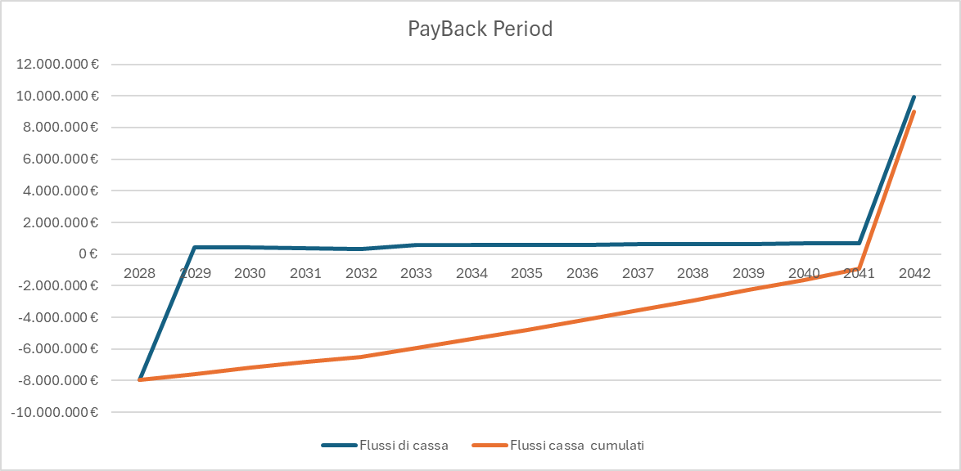
PayBack Period-Tempo di recupero
Il PayBack period è una metrica finanziaria utilizzata per valutare il tempo necessario per recuperare il costo iniziale di un investimento attraverso i flussi di cassa generati dall'investimento stesso. In altre parole, indica il periodo di tempo che occorre per recuperare l'investimento iniziale.
Il periodo di recupero si raggiunge quando i flussi di cassa generati dall'investimento sono sufficienti per coprire interamente il costo iniziale dell'investimento.
Nel nostro caso in particolare, il tempo di recupero non è «breve» infatti si stima di poter rientrare nell’investimento solo alla fine del 2042,dopo ben 15 anni.

Slide 16
Le fonti di finanziamento-Ipotesi I
Il finanziamento dei soci si riferisce al capitale investito direttamente dagli azionisti o dai proprietari dell'azienda per finanziare un progetto specifico
Caratteristiche
È una forma di finanziamento a lungo termine
Non comporta obblighi di rimborso periodici come il debito
Gli investitori in equity assumono un maggiore rischio rispetto ai creditori ma possono beneficiare di rendimenti più elevati in caso di successo del progetto
Ruolo nel Project Financing
Nel project financing, il finanziamento dei soci spesso costituisce una parte essenziale del mix di finanziamenti
Fornisce il capitale necessario per avviare e completare il progetto, spesso coprendo una parte significativa del fabbisogno finanziario totale

Slide 17
SOSTENIBILITA’ DEL PROGETTO
Le conclusioni dell’analisi dimostrano la fattibilità economica del progetto, anche nell’ipotesi di una riduzione nel
numero soste obiettivo nel 2033.
I valori degli indicatori dimostrano una notevole fattibilità economica del progetto:
Il Valore Attuale Netto Economico risulta sempre positivo, seppur come ipotizzato in lieve flessione;
Il Tasso di Rendimento Interno Economico scende al 7,23%, di circa 2 punti percentuali rispetto al caso base
Gli indici di bancabilità sono sempre maggiori a 1, anche se sarebbe stato preferibile averli superiori a 1,3

Slide 18
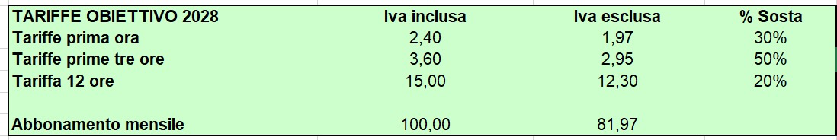
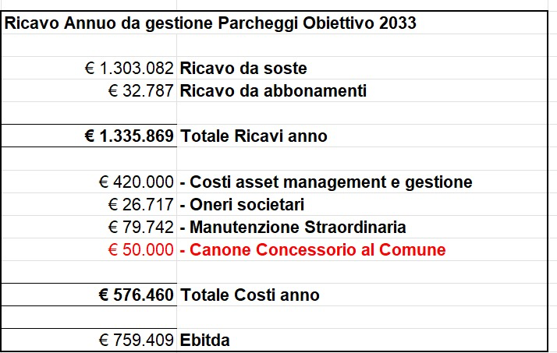
ANALISI DI SCENARIO – Parcheggio 2.0
Considerando che la domanda dei parcheggi è molto anelastica, allora una variazione percentuale nel prezzo dei parcheggi porta a una variazione percentuale meno che proporzionale nella quantità di parcheggi richiesti.
Ipotizzando un aumento della tariffa oraria del 20% e tenendo ferma la domanda annuale di posti auto a 288.000, i ricavi aumenterebbero passando da € 1.236.721 a € 1.335.869.

Slide 19

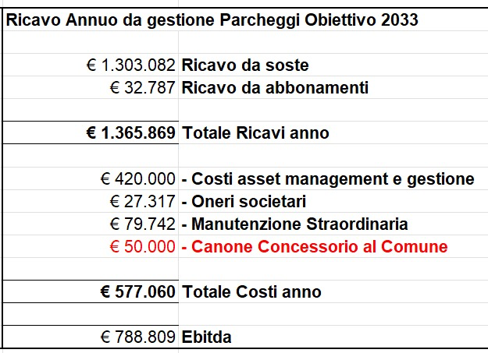
ANALISI DI SCENARIO – Parcheggio 2.0
Oltre all’aumento della tariffa oraria una seconda modalità per ridurre il rischio della domanda è quella di ottenere ricavi aggiuntivi derivanti dalla pubblicità.
Ipotizzando infatti un prezzo medio annuale di €1.500 moltiplicato per circa 20 poster, i proventi annuali derivanti dalla pubblicità ammonterebbero a circa € 30.000.

Slide 20
PARCHEGGIO 2.0
In seguito a queste strategie adottate per aumentare i ricavi si assiste ad un miglioramento dei principali indicatori:
Il VAN grazie all’aumento dei cash flow risulta leggermente più elevato passando da € 8.872.192
a € 9.108.541;
II TIR aumenta passando da 9,14% a 9,47%;
Gli indici di bancabilità risultano ottimali e superiori alla soglia di 1,3.

Slide 21

PARCHEGGIO 2.0
LIMITI & SVILUPPI
L’aumento della tariffa orario e la pubblicità sono possibili espedienti, per ovviare all’ipotetico scenario in cui le soste obbiettivo nel 2033 si riducano;
Un ulteriore aspetto che può essere tenuto in considerazione in un progetto di questo tipo potrebbe essere quello di includere la destinazione di una decina di posti auto per l’installazione di colonnine per la ricarica di veicoli elettrici, offrendo così un servizio aggiuntivo ai clienti e rispondendo alla crescente domanda di infrastrutture per veicoli elettrici.

Slide 22
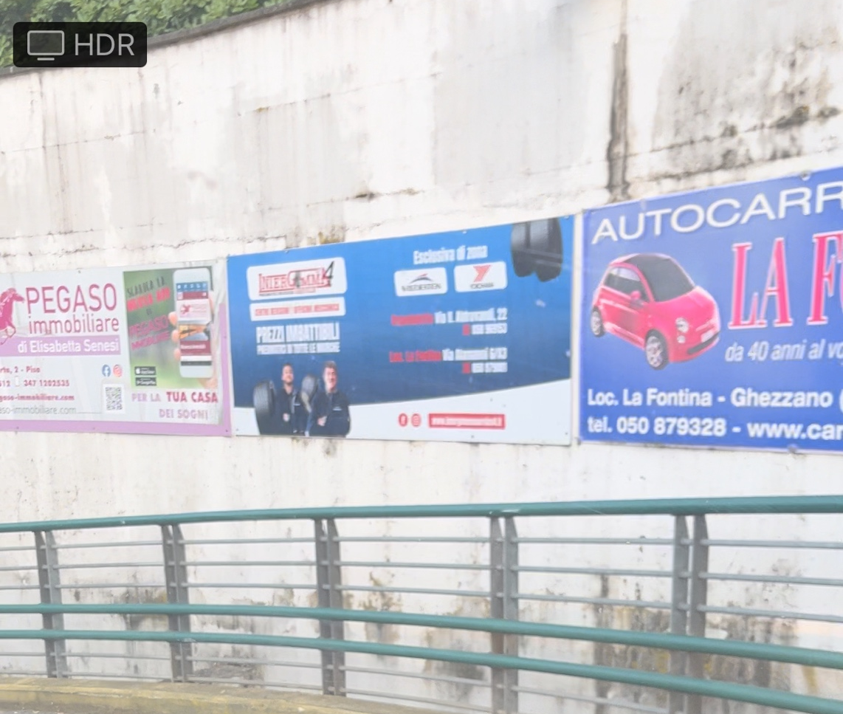
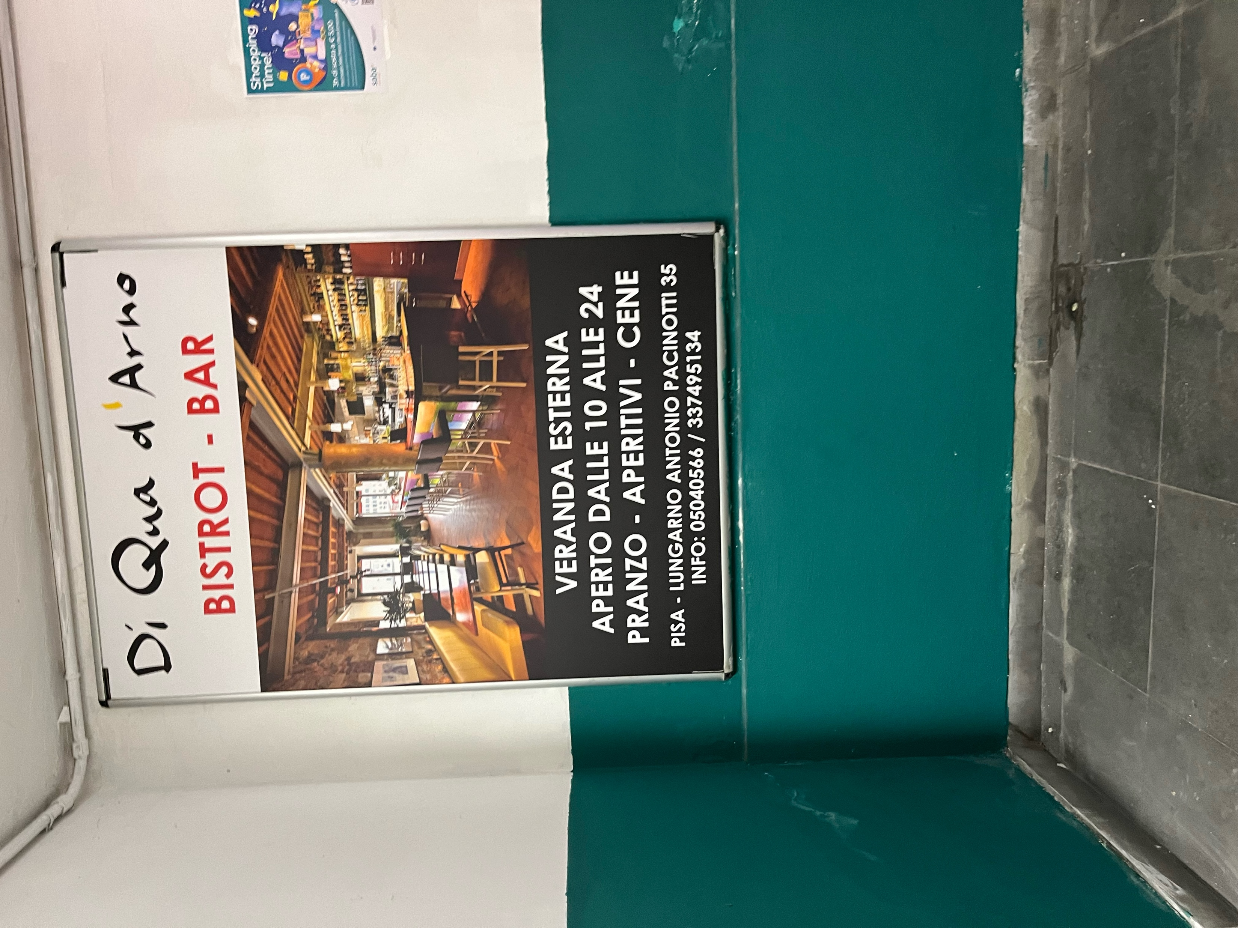
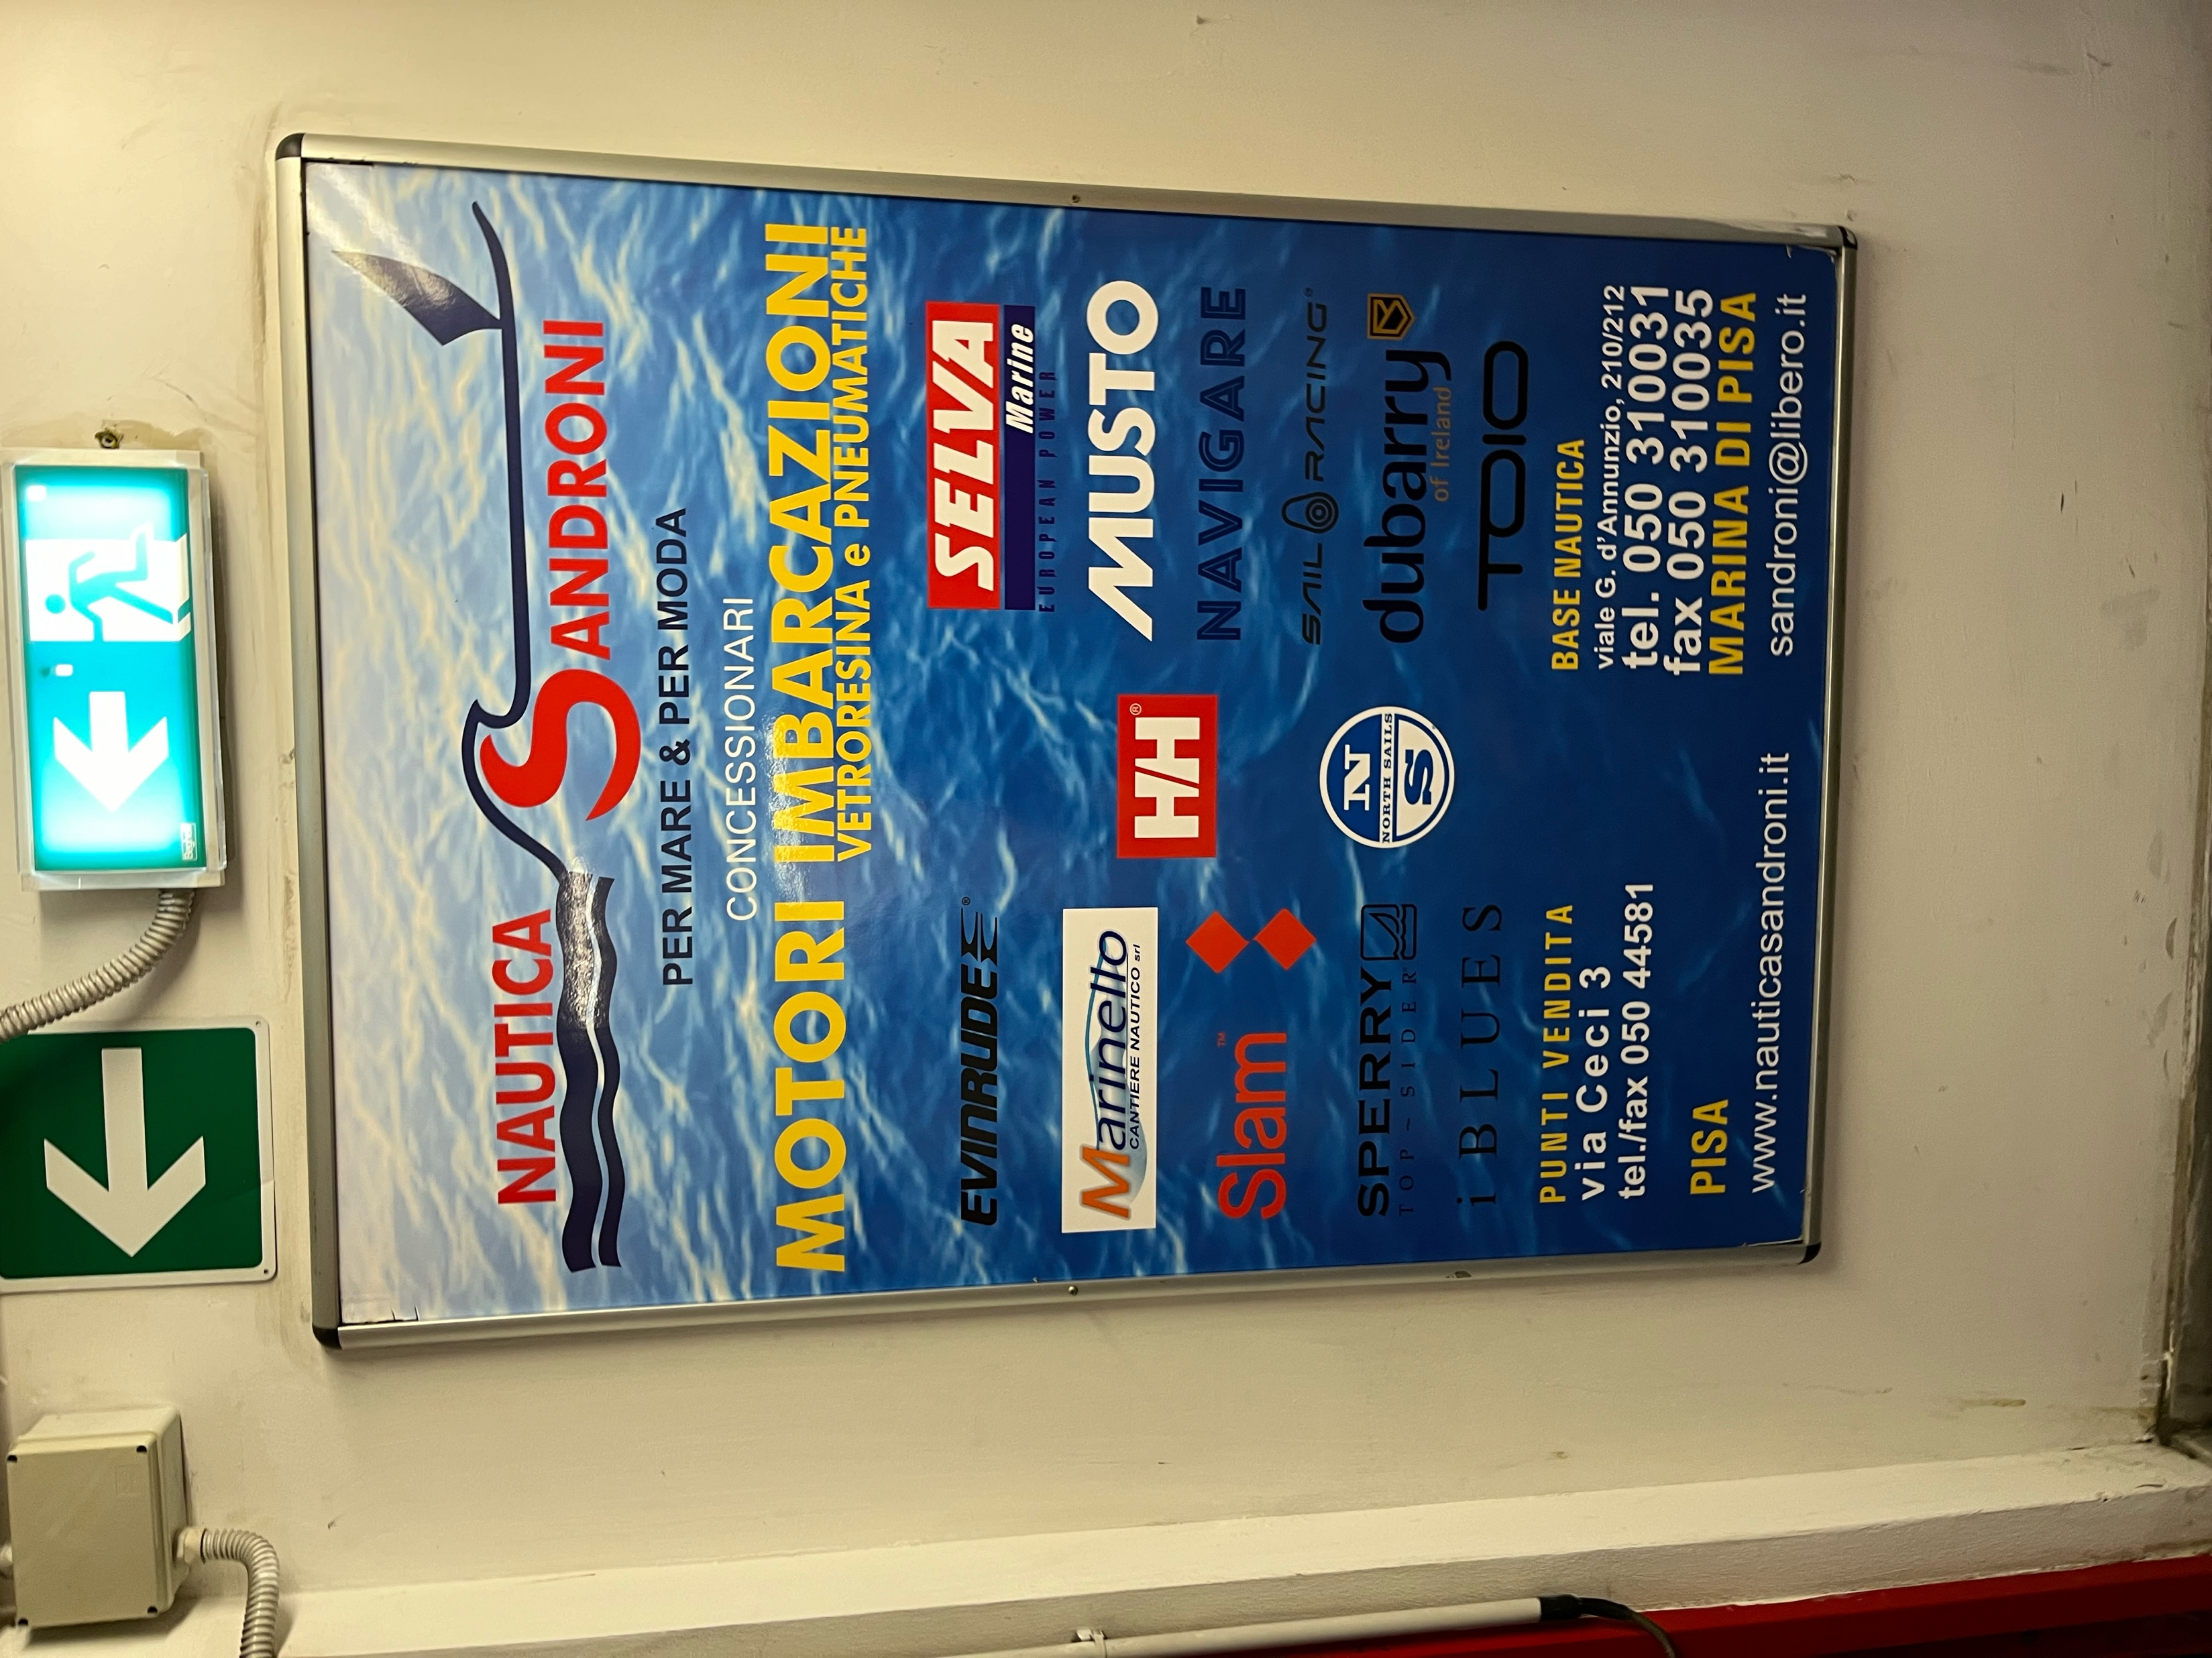
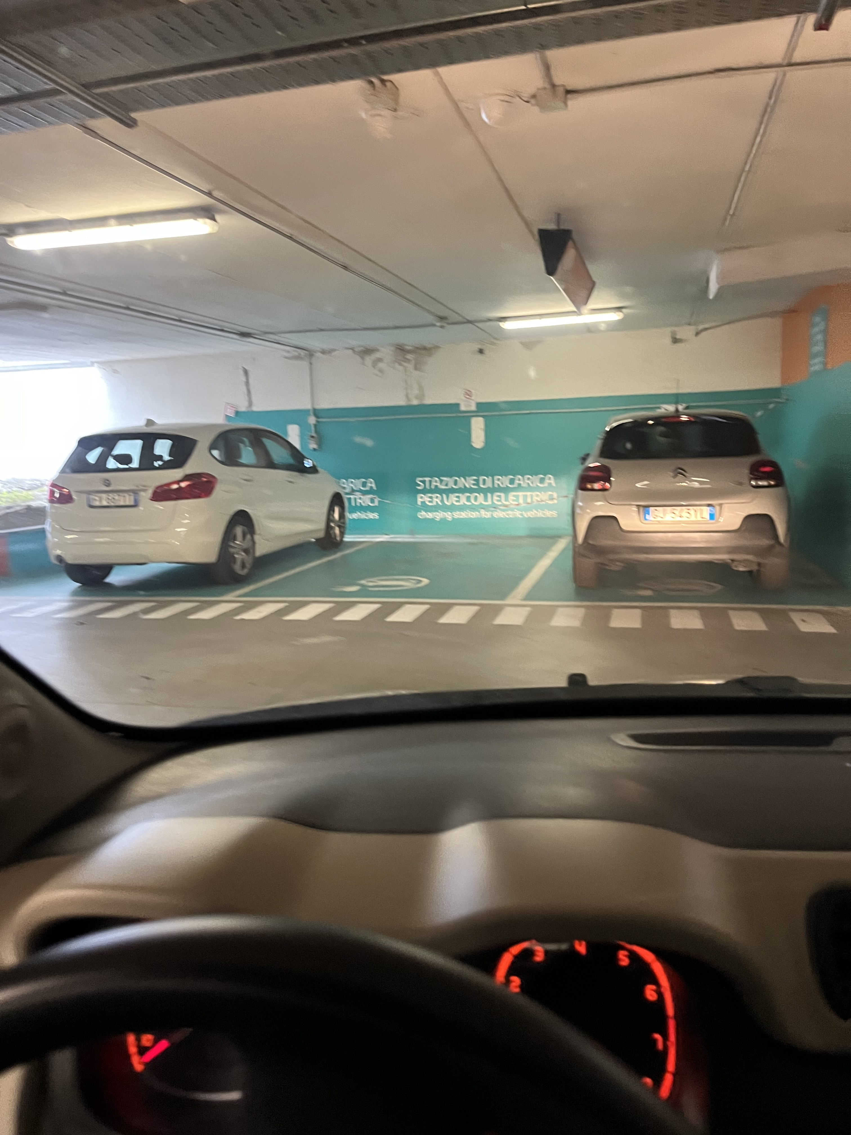
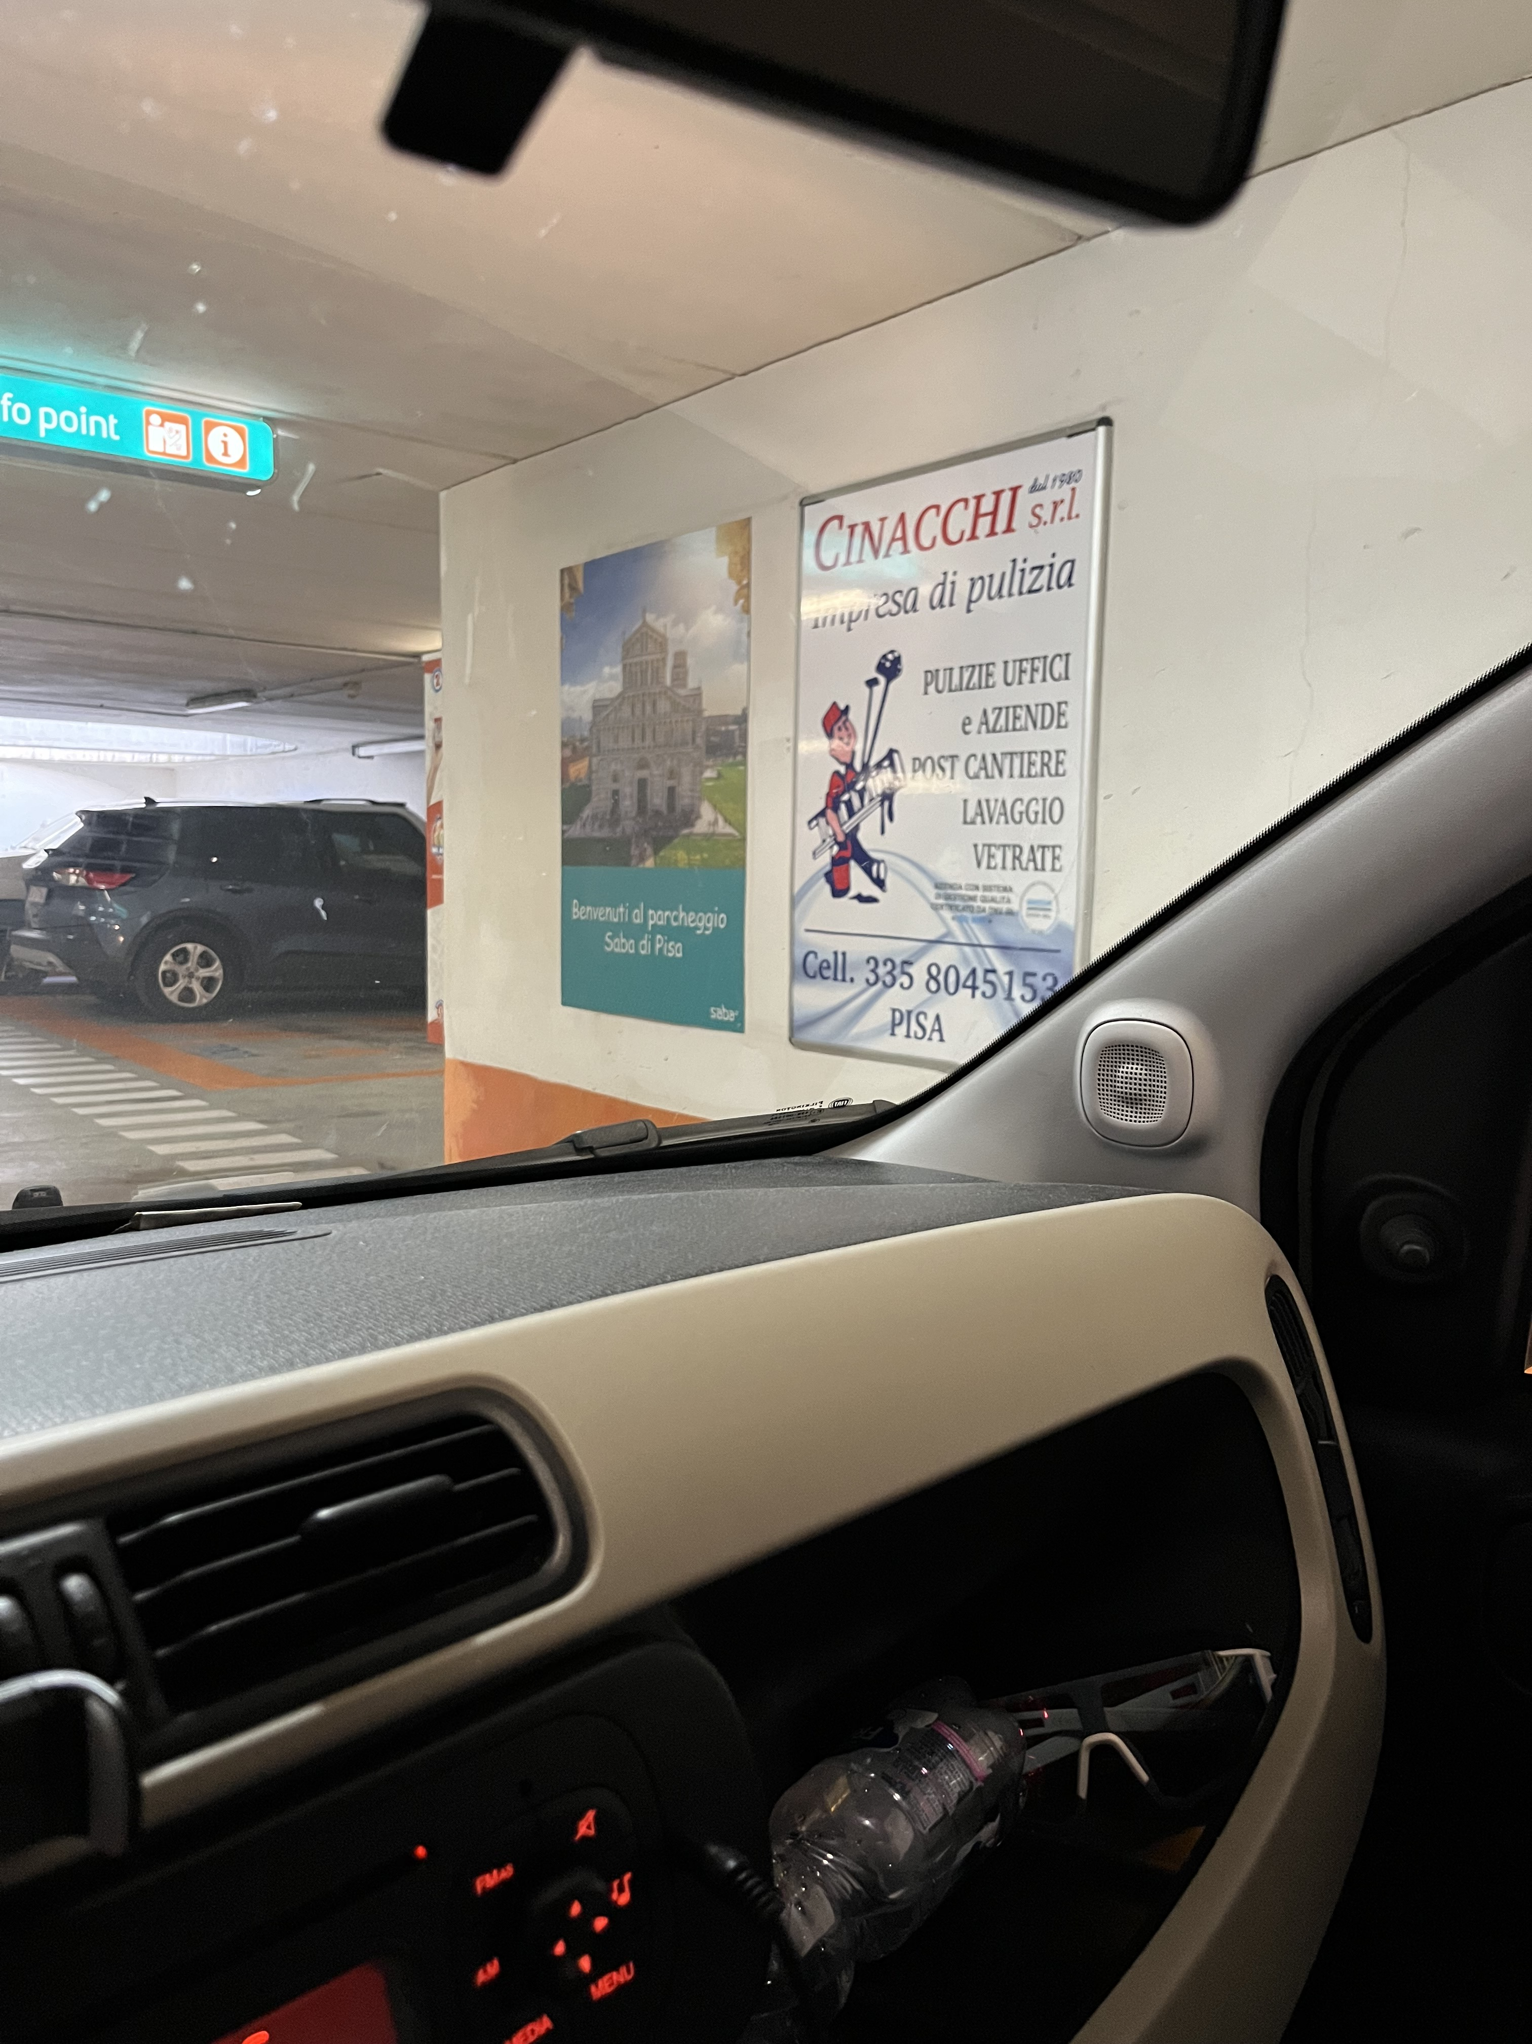
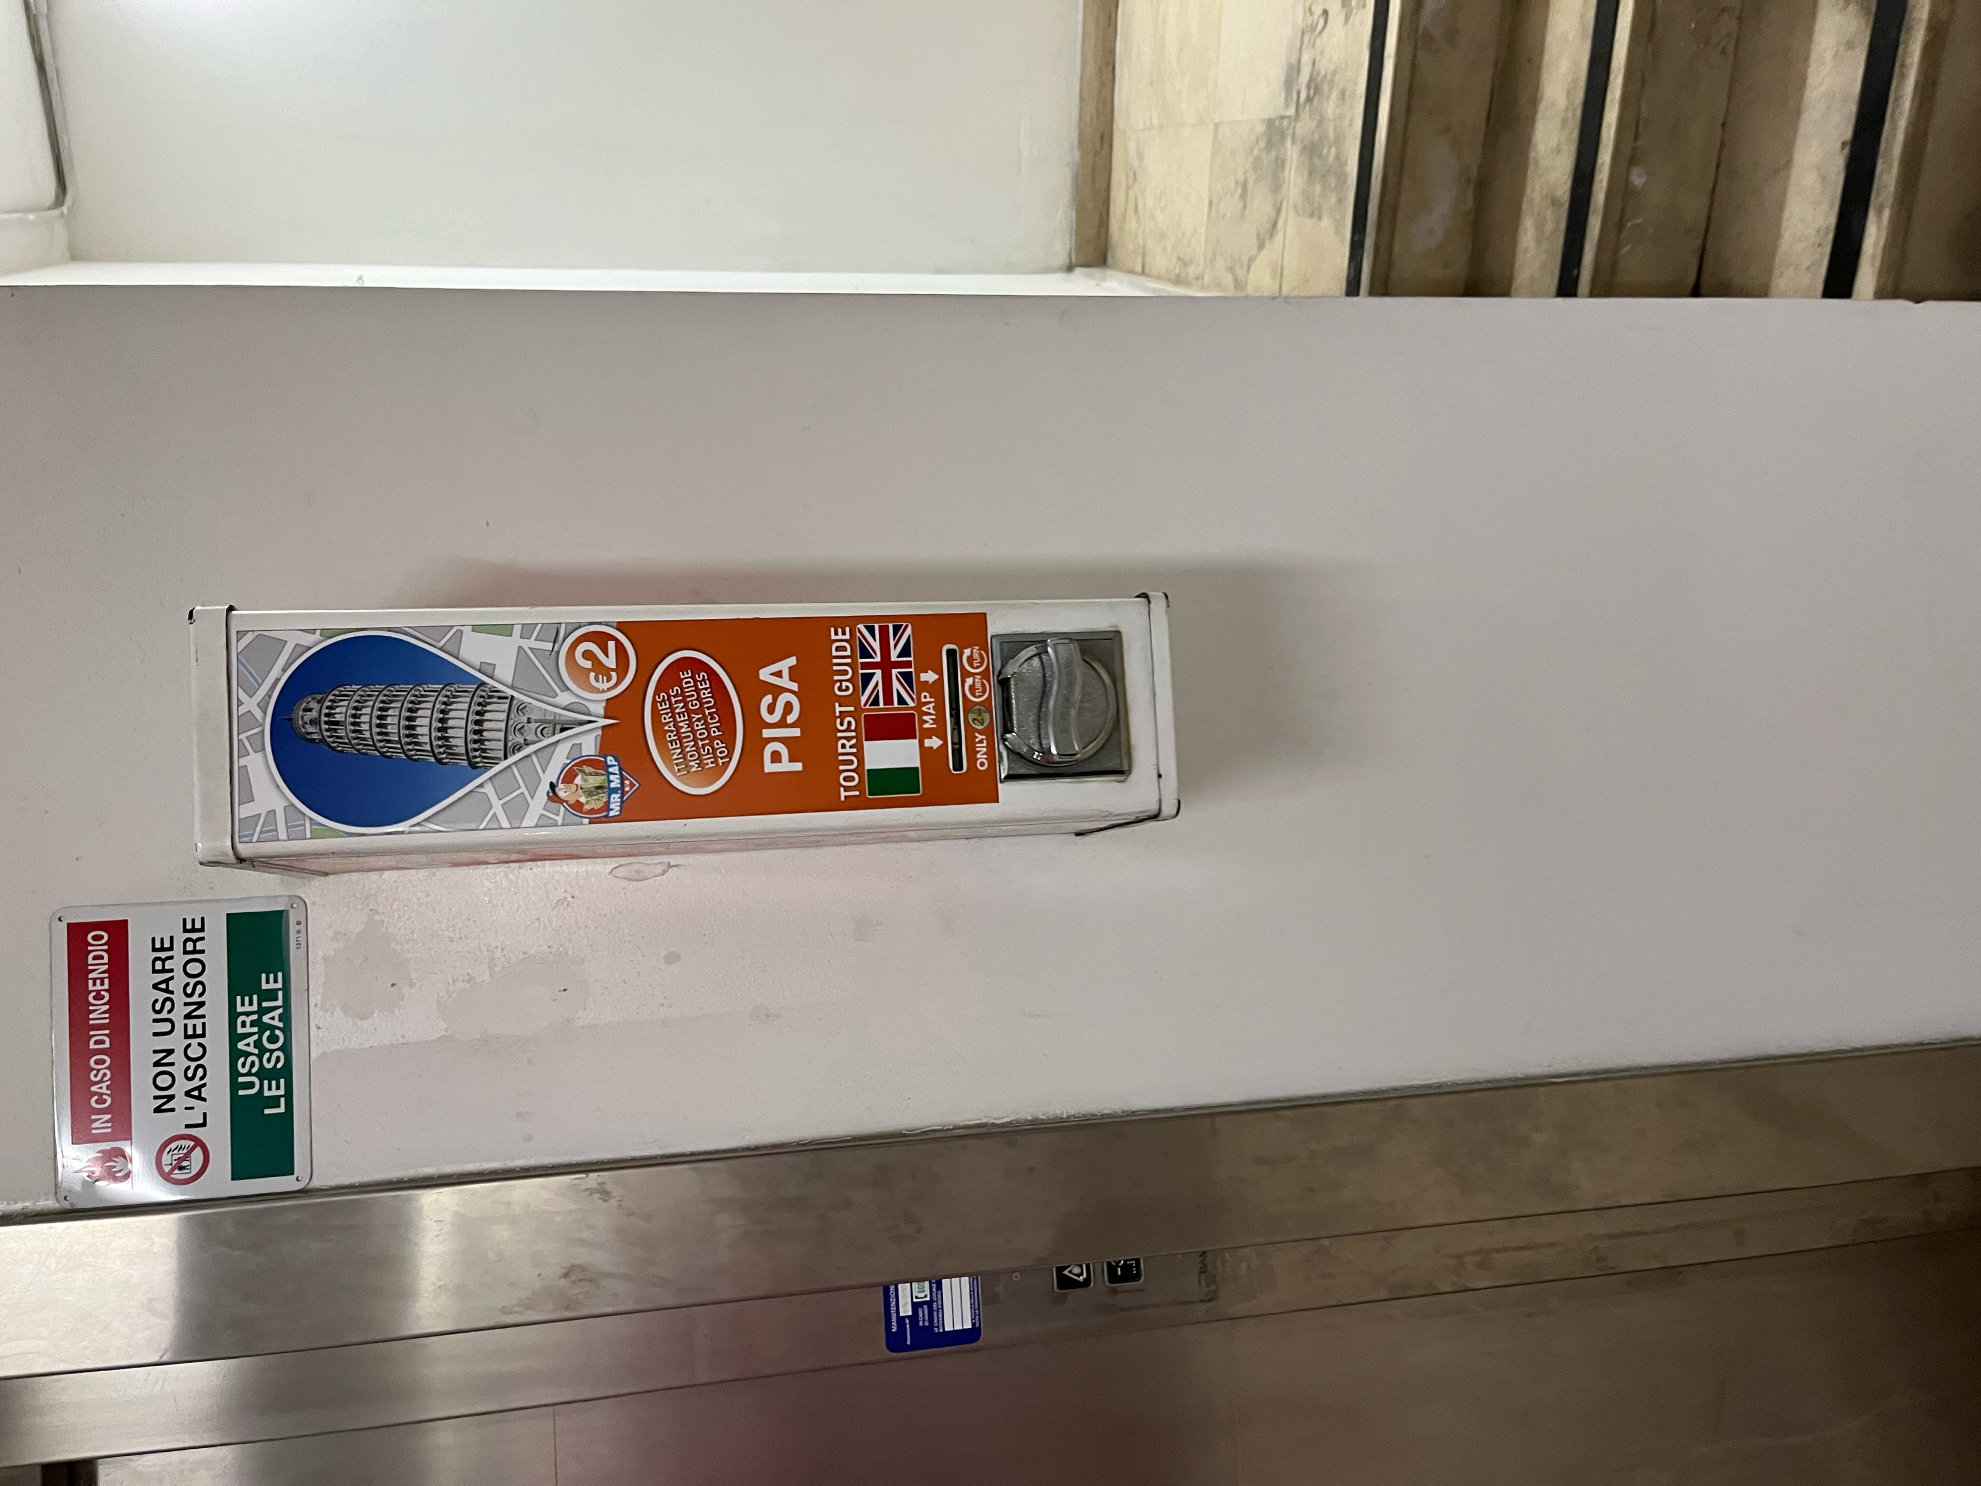
PARCHEGGIO 2.0
Grazie per
l’attenzione !
Progetto presentato da:
Francesco Schimmenti
Marco Lippelli
Giuseppe Zarbo
Andrea Paranzino
Andrea Lucchesi

